Slide 1
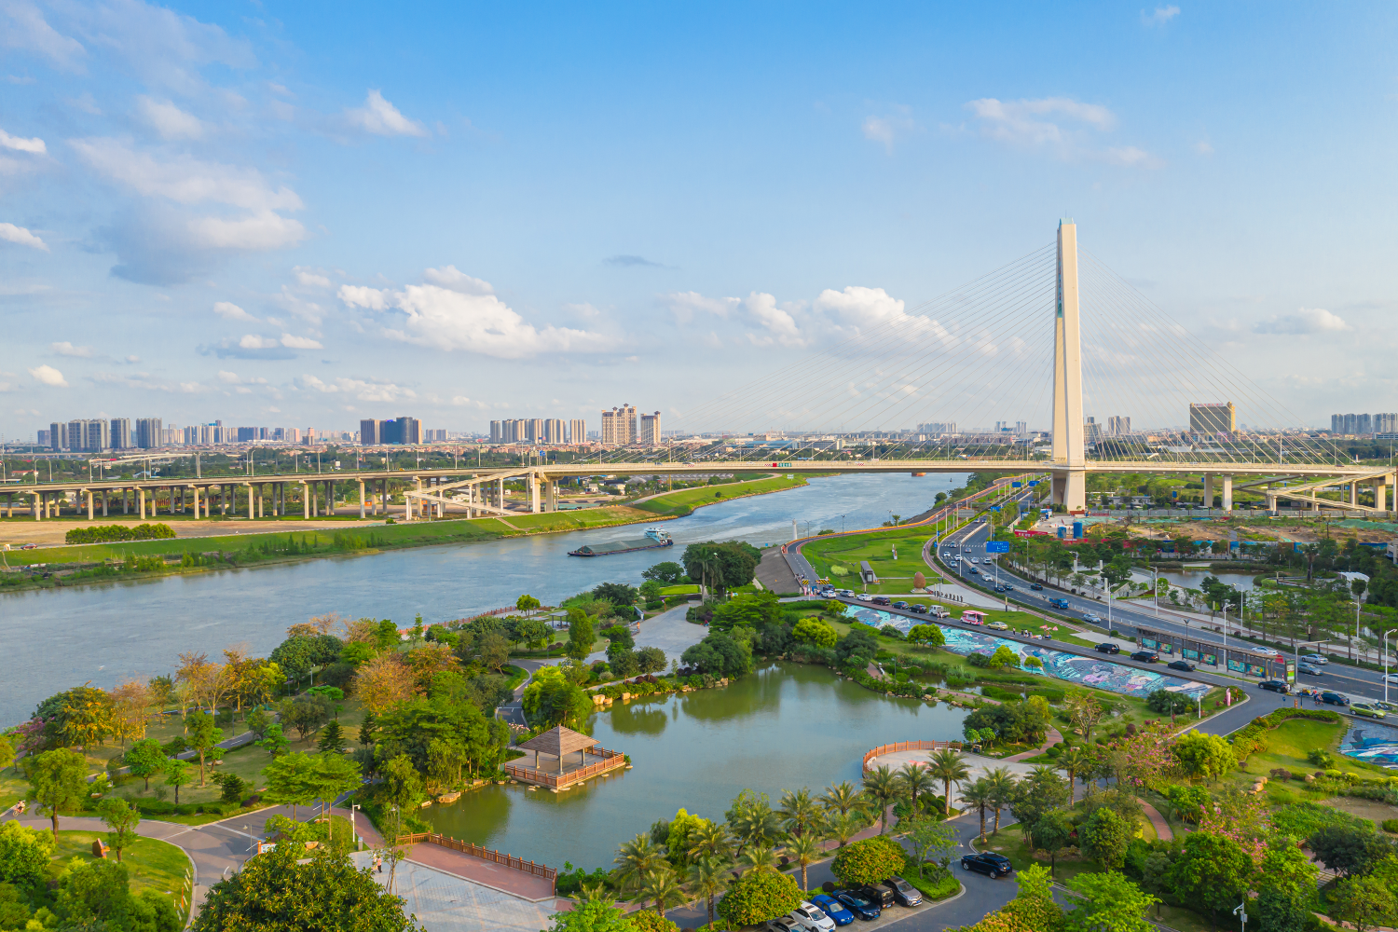
幸福河湖+绿色水经济融合发展
佛山市河长制办公室
2026年10月

Slide 2
佛山市深入贯彻习近平生态文明思想，立足“岭南水乡、制造业强市”的独特禀赋，紧抓广东省全域水经济试点建设机遇，将幸福河湖和绿色水经济作为推动绿色增长、提升城市品质的重要引擎。近年来，全市幸福河湖和水经济呈现“多点开花、全域推进”的良好态势。
下面介绍一下佛山市河长办在推进幸福河湖+绿色水经济融合发展过程中的一些作法和成效。

Slide 3
一、摸清岭南水乡家底，在积蓄底气中建设幸福河湖

Slide 4
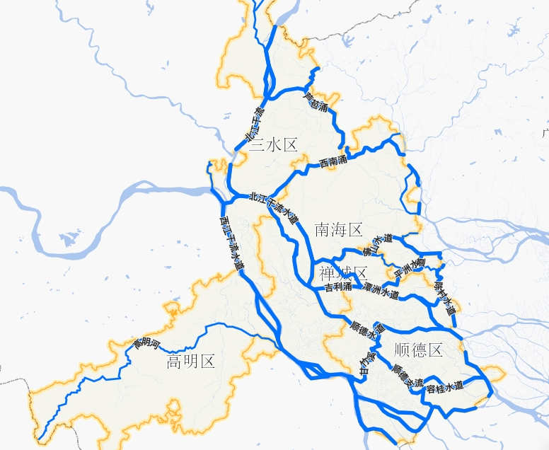
（一）自然禀赋优越，奠定幸福河湖本底基础
佛山是典型的珠江三角洲河网区，区内河流众多，西江、北江及其分流河道贯穿全市，内河涌纵横交错。全市河流水面积347.04平方公里，占国土总面积的9.1%；共有河道2189条，总长5438公里，湖泊、水库132座，其中省主要河道有27条，过境水资源丰富。
省、市主要河道图

Slide 5
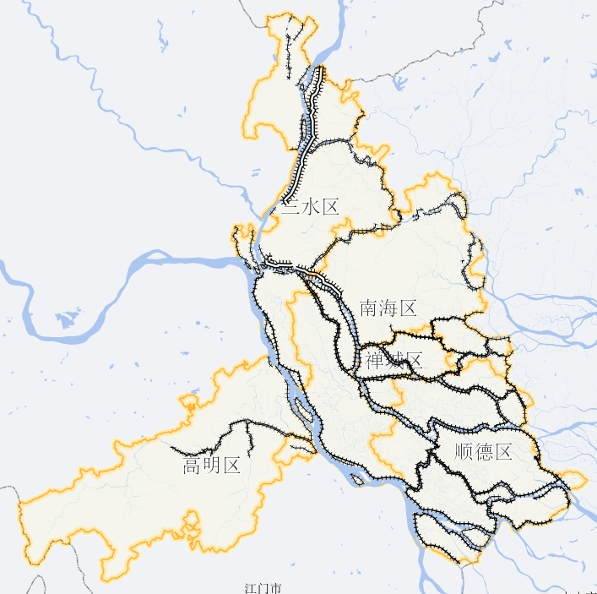
（一）自然禀赋优越，奠定幸福河湖本底基础
全市已建堤防工程108段，总长度1133.86km，水库工程113宗，提水工程1309宗，排涝泵站工程356宗，水闸工程574宗，全市3级以上堤防现状达标率为99.2％，有力保障城乡防洪涝与供水安全。
佛山自古便是岭南水乡核心区域，是岭南文化的集中代表和国家历史文化名城，拥有6000多年文明史和1000多年建城史，水文化底蕴深厚、脉络绵长。
丰富的自然资源、系统健全的水务基础设施、深厚的水文化底蕴，奠定了幸福河湖的坚实基础。
重要堤围图

Slide 6
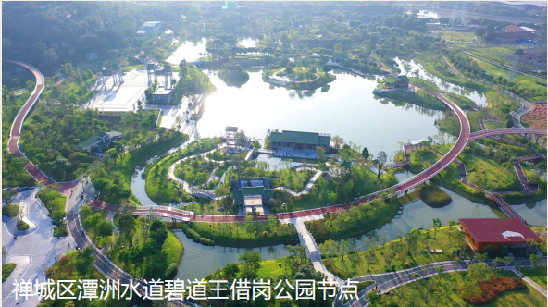
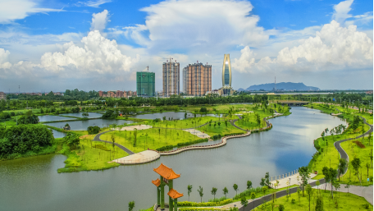
（二）治水成效坚实，构筑幸福河湖生态基底
大力推进碧水保卫战，推动水环境质量实现历史性跃升，全市国考、省考断面水质优良。
建成碧道1064公里，打造46 个秀丽湖库、92 条亮点河涌， 新增近500公里慢行道，开放了大量优质水岸空间，为幸福河湖和绿色水经济发展提供了良好生态空间。
建成国家级水利风景区1宗、10条省级绿美碧带、9宗省级幸福河湖，正在建设高明河国家级幸福河湖和打造全市五区全域幸福河湖。
高明区秀丽河

Slide 7
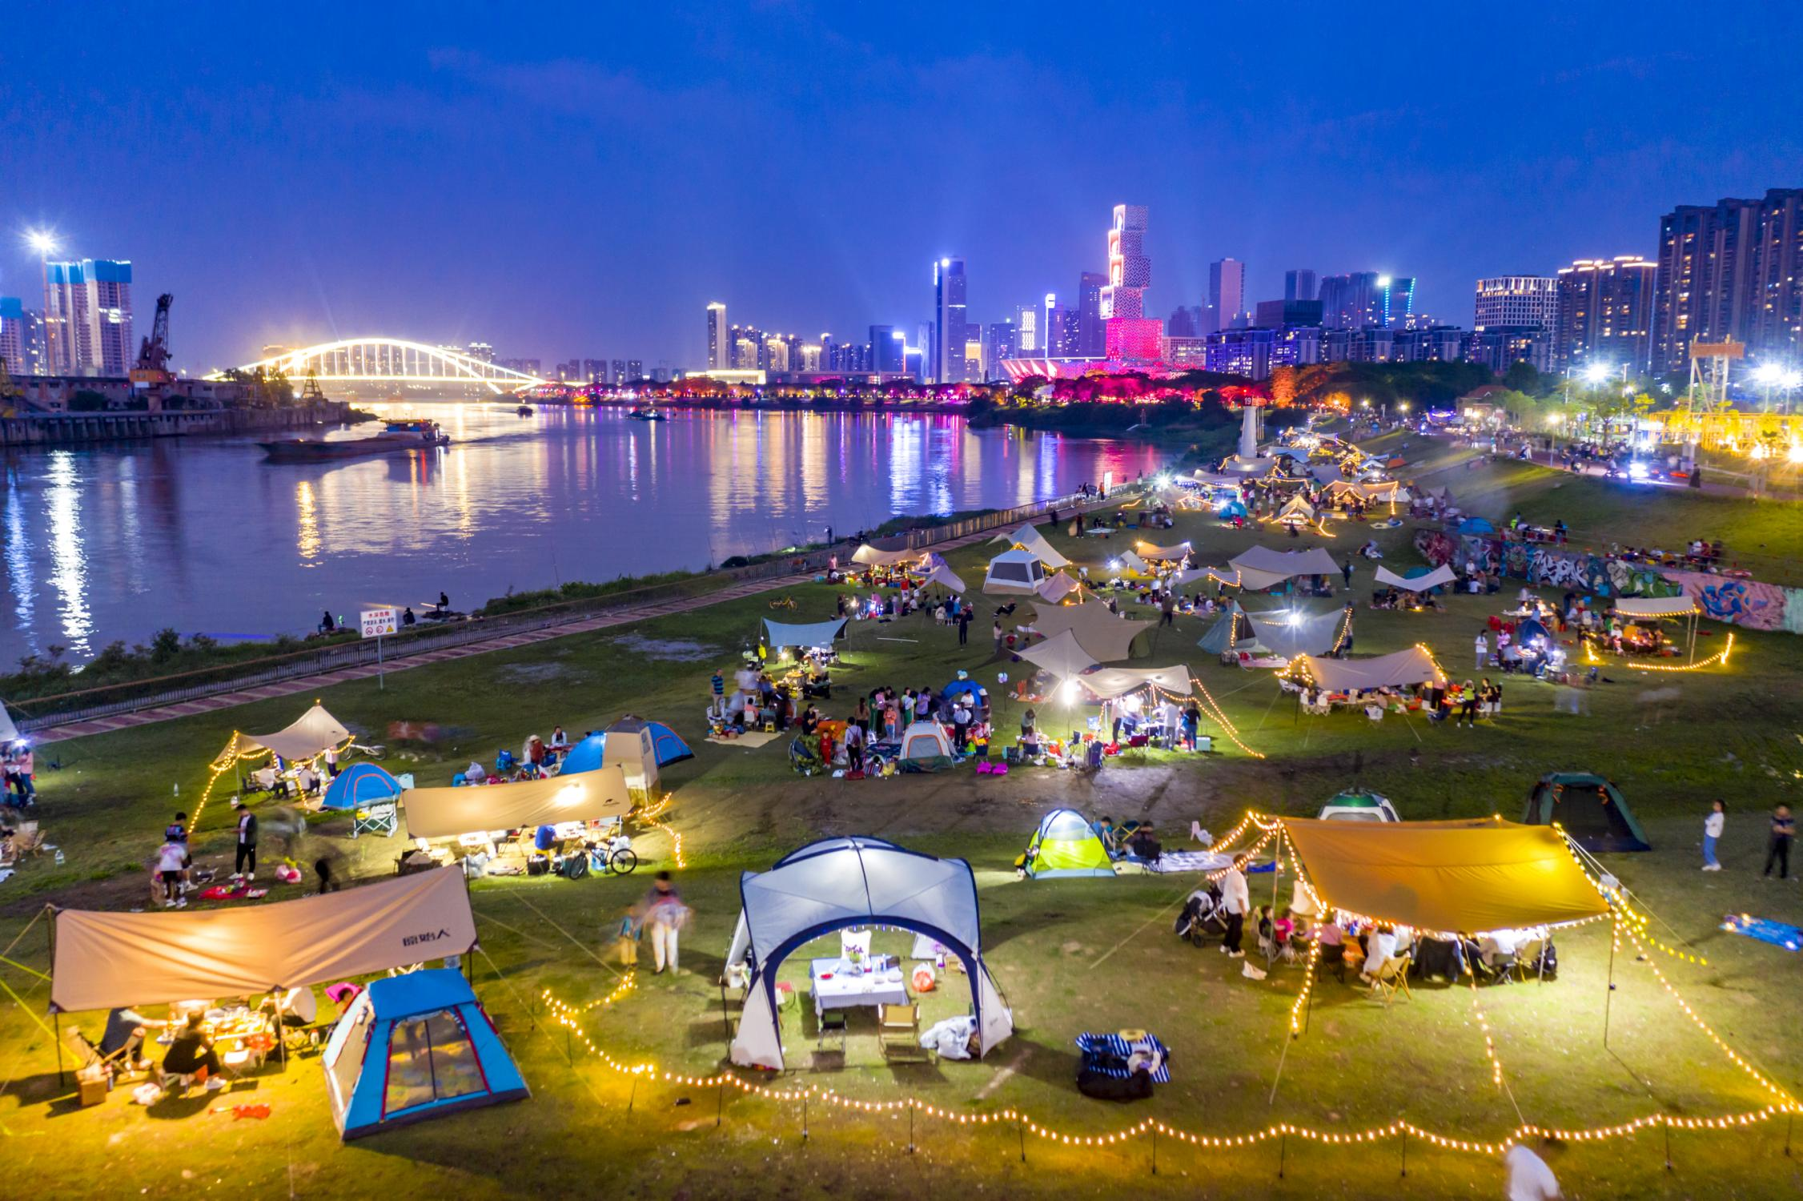
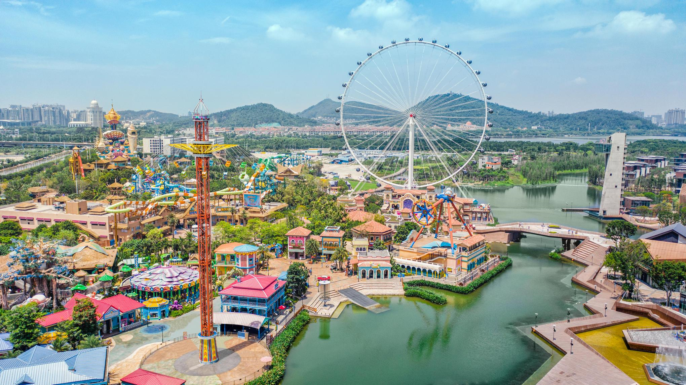
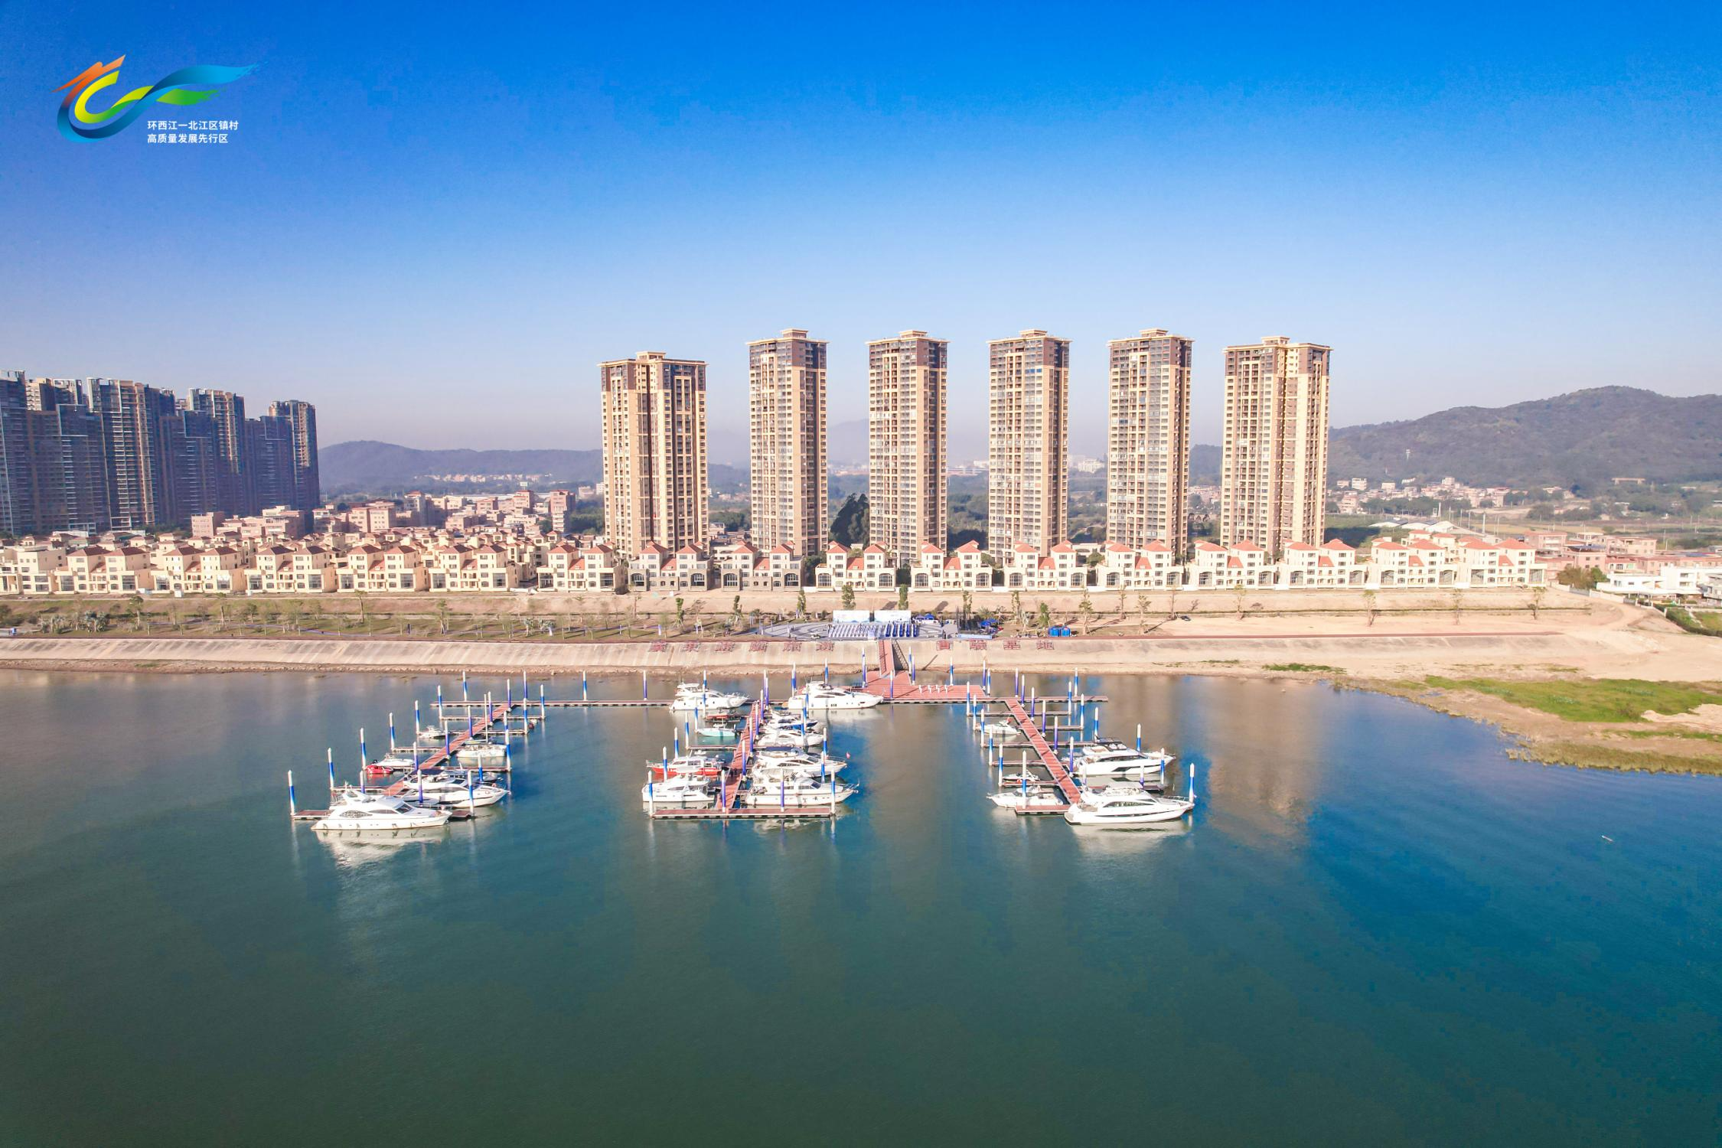
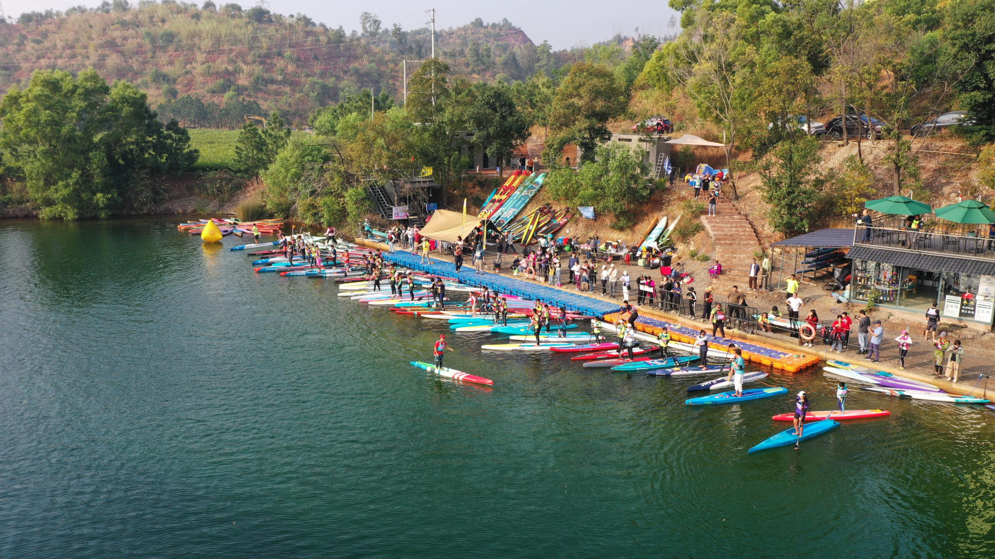
（三）全域试点经验，助力水经济健康发展
全市绿色水经济投入运营的共15个项目、正在建设的共7个项目，纳入实施计划的共11个项目，计划总投资超73亿元，累计完成投资27.1亿元，打造了桂畔湖、三龙湾、芦苞涌等一批滨水消费新场景，月均接待游客65万人次，年均运营收入超3.4亿元。
低碳活力三龙湾
桂畔湖水韵文旅综合开发项目
西江游艇展示中心
山湖谷户外运动公园

Slide 8
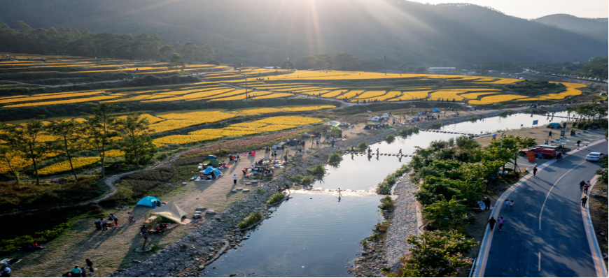
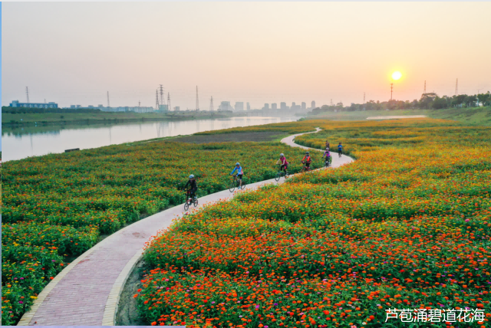
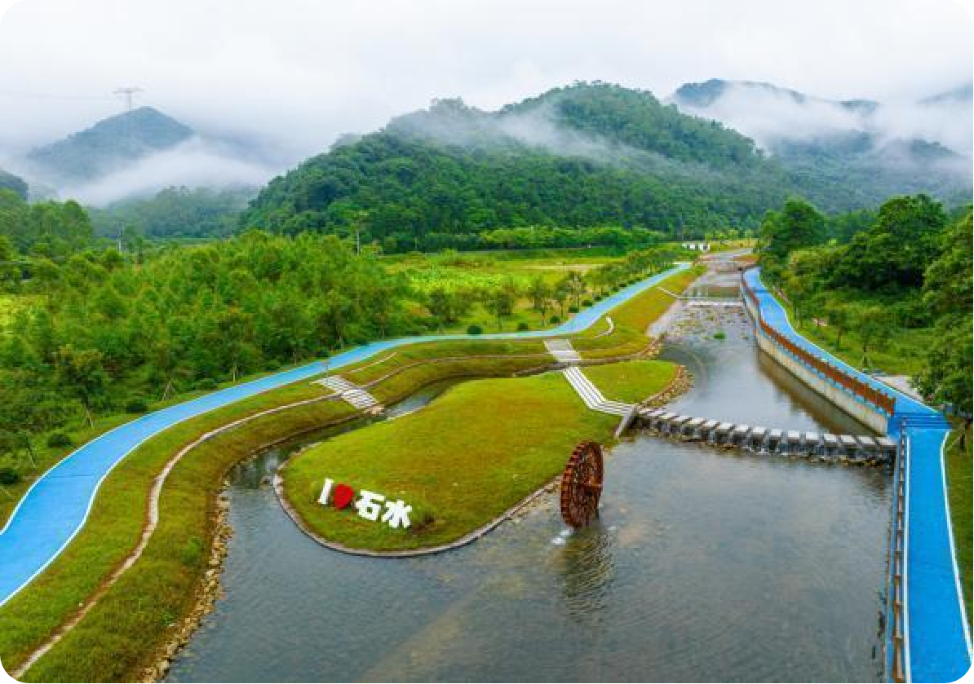
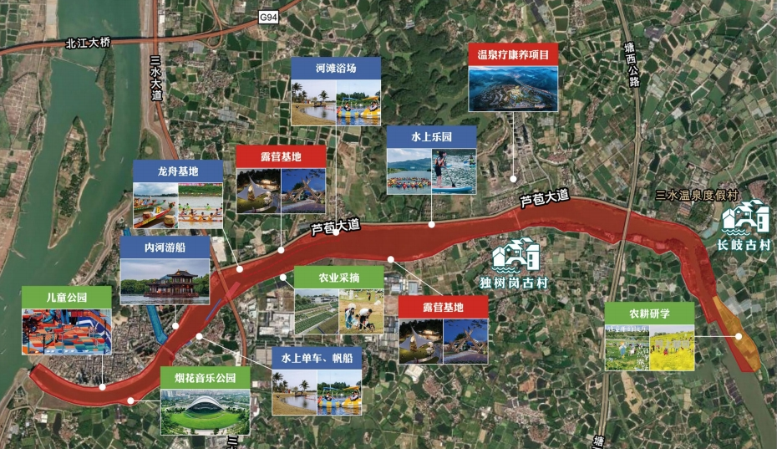
（三）全域试点经验，助力水经济健康发展
高明西坑支流完成全省首单水土保持生态产品交易，三水芦苞涌以1.76亿元、南海东风水库以1.06亿元出让经营权，佛山成为省内唯一在水土保持、水经济经营权、水库生态价值三大领域同步实现市场化突破的城市。
西坑支流清洁小流域治理
芦苞涌一河两岸

Slide 9
二、依托河湖长制平台，在真抓实干中推动融合发展

Slide 10
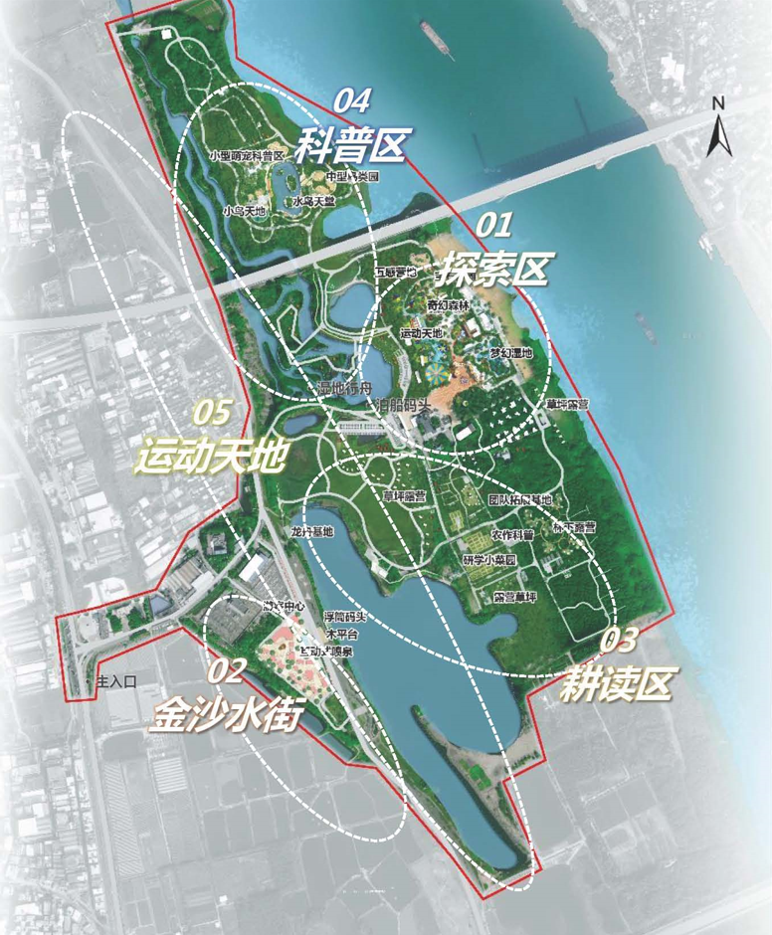
（一）制度统领，高位统筹凝聚合力
幸福河湖建设首要强化顶层统筹，发挥河长办综合协调枢纽作用，统筹职能延伸至治理项目谋划、资源盘点、政策体系衔接、治理成效监管、效果评估；
依托河湖长制平台有效打破传统部门壁垒，建立健全跨部门常态化联动工作机制，联合排查、整治、督办成为治水兴水常态；
厘清部门职责，责任传导更通畅，各涉水部门由被动配合转向主动作为，全市治水兴水由“分兵作战”升级为“全域一盘棋”。
丹灶金沙户外休闲运动岛项目

Slide 11
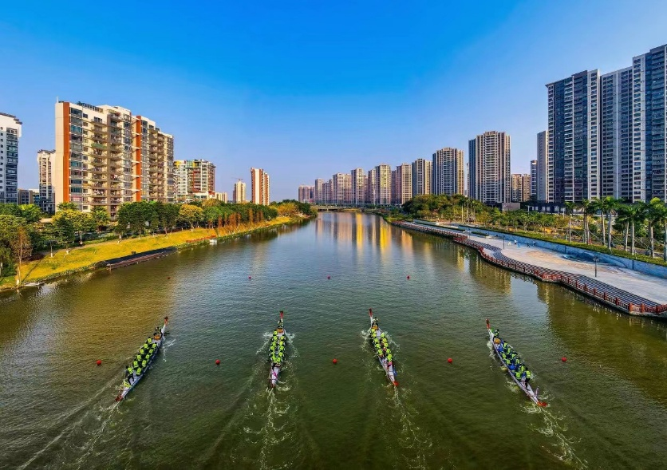
（二）制度破壁，项目落地畅通通道
2025年4月，市委深改委将“深入推进省全域水经济试点”列入2025年全市重点改革项目清单。针对政策支撑不足、职责边界模糊、企业多头跑路等瓶颈，市河长办在总结全域水经济试点工作经验的基础上，会同市有关部门深入研究，制定《佛山市推进绿色水经济改革工作方案》，同步配套项目实施方案编写要点和建设运营工作指引。
明确“能干什么”，细化支持条件与禁止清单；
明确“由谁管”，厘清发展改革、自然资源、生态环境、交通运输、水务等15个部门全链条职责；
明确“怎么批”，实行多部门并联审查、一次告知；
明确“怎么报”，提供全流程审批指引。
高明区秀丽河龙舟赛

Slide 12
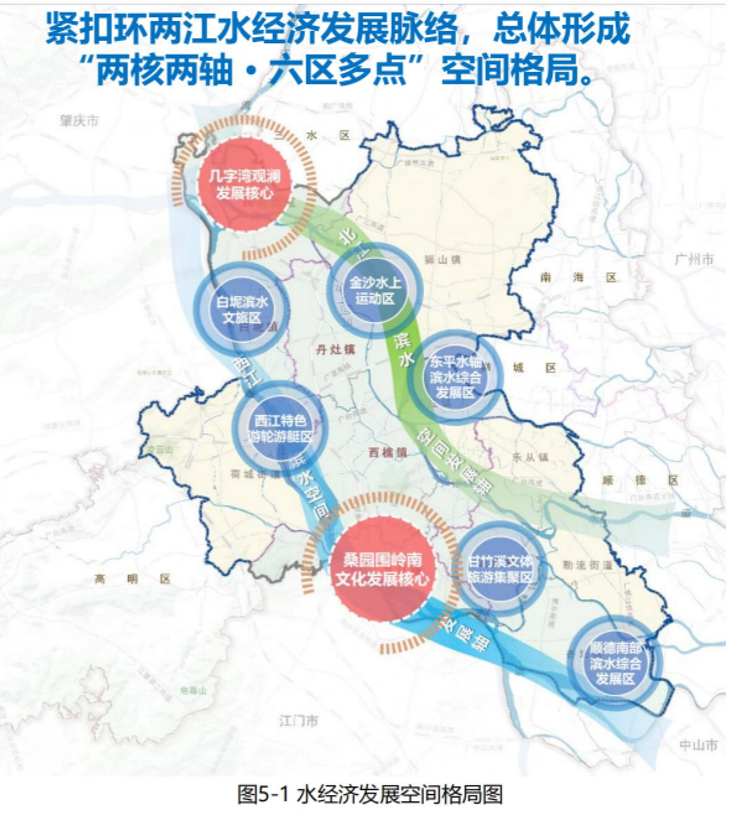
（三）规划导航，精准锚定项目落点
针对同质竞争、用地保障难等痛点，编制《佛山市环西江—北江区镇村高质量发展先行区滨水空间保护利用发展规划》。创建“514”水经济发展潜力综合评估体系，全面摸查现状用地、产业布局、文化基础、交通发展、土地储备等情况，协调各级政府和相关部门对先行区782平方公里滨水空间精准遴选，谋划37宗适合发展水经济的成熟地块，实行“一项目一图则”，将业态、用地、通航、管控等要素“一张图”呈现，让企业拿着“导航地图”精准投资。

Slide 13
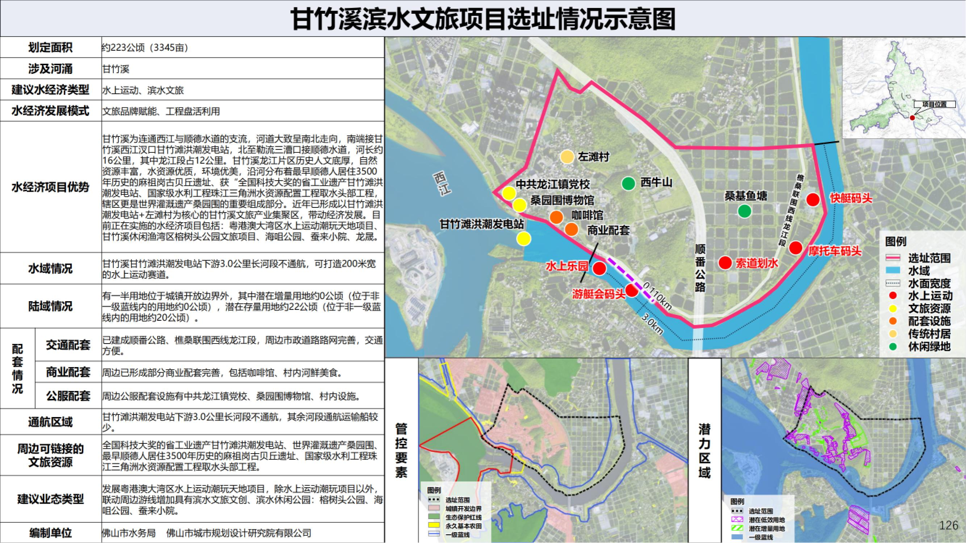

Slide 14
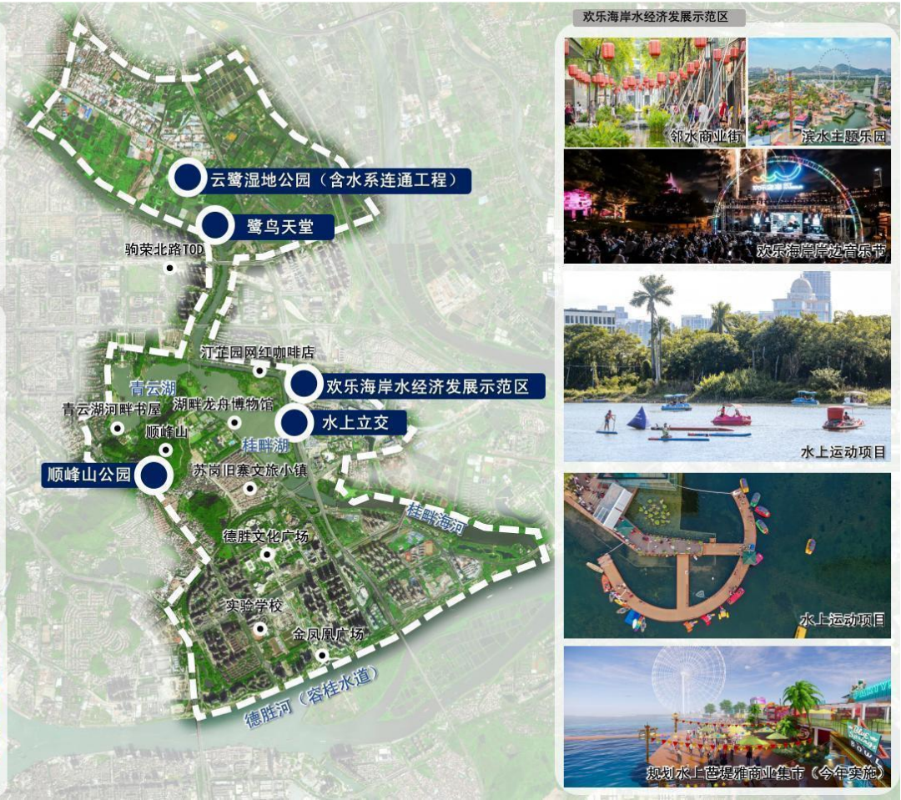
（四）全链协同，靠前服务破除梗阻
河长办充分发挥靠前协调作用，将协同联动覆盖项目谋划、方案编制、审查审批、建设管理、运营管护的全周期；
建立项目申报入库、部门联合审查、项目信息共享机制，推行多部门并联审查，一次性告知涉河、用地用林、通航、环评、洪评等审批要求；
推动审批由“串联办理”转向“协同并联”，变业主多头协调为政府集中服务，审批时限压缩50%以上。
顺德区桂畔湖水韵文旅综合开发项目

Slide 15
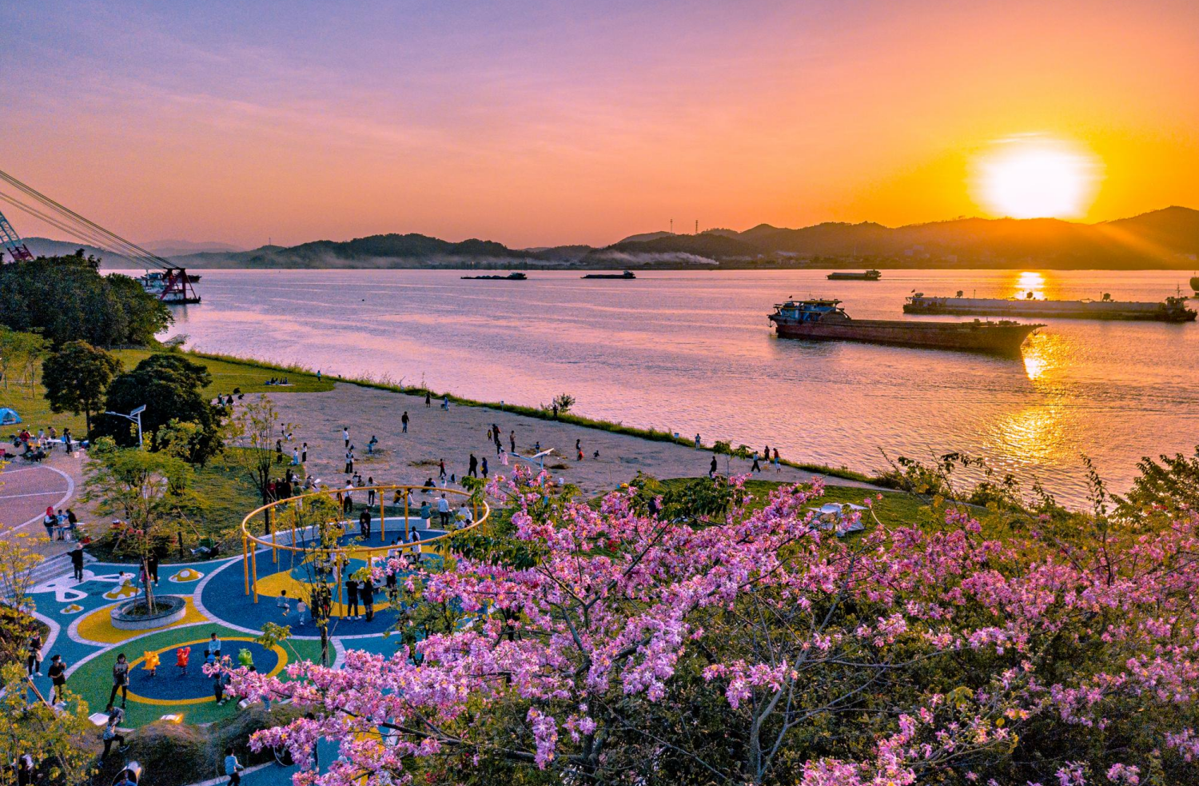
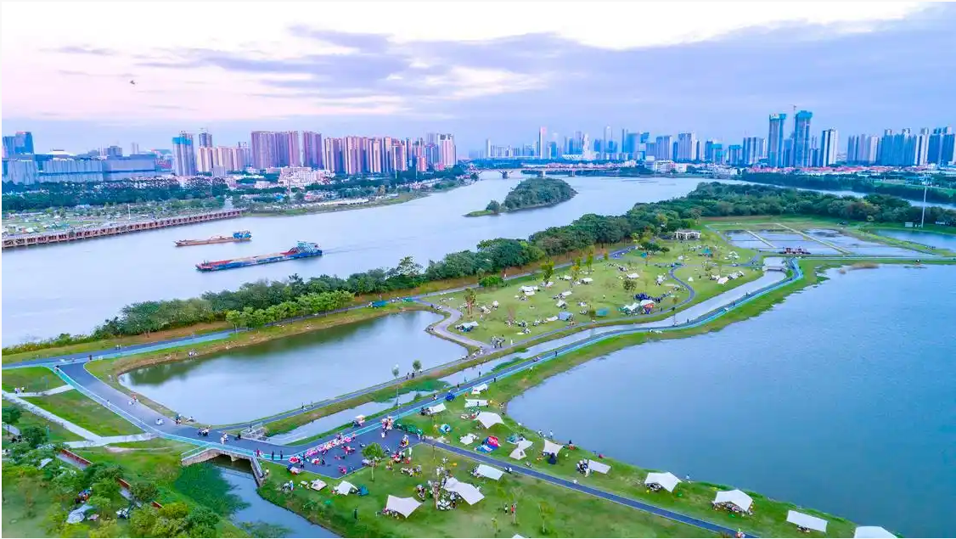
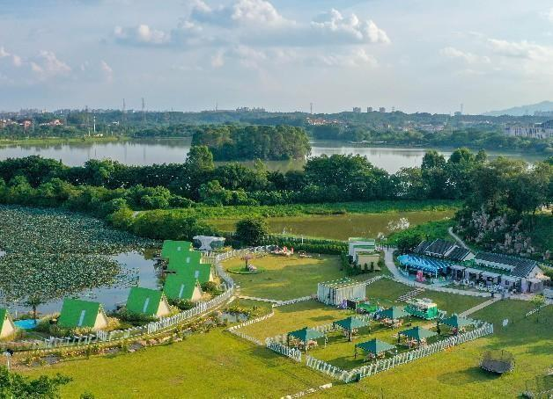
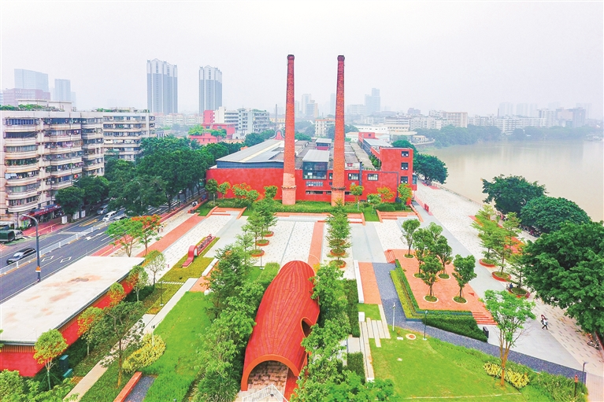
（五）以水养水，反哺促进良性循环
探索建立水生态产品价值实现及反哺水利建设与管护的工作机制，水经济项目的部分收益专项用于水利设施提升与生态修复，为幸福河湖注入源源不断的内生动力。
均安西江水经济带
洲尾围湿地公园
云东海星云汇音乐营地
禅城美淘湾项目

Slide 16
三、解析优秀实践个案，在成果转化中释放生态价值

Slide 17
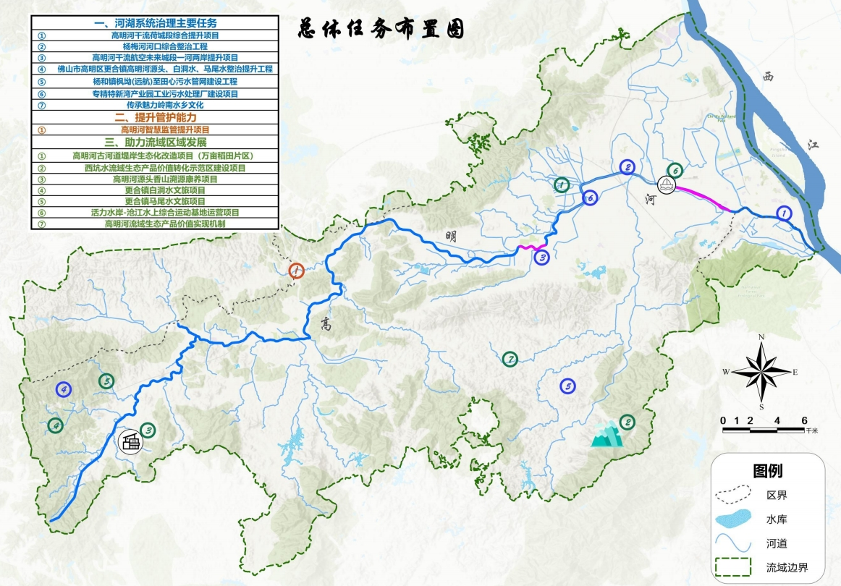
佛山市高明河成功入选2026年国家级幸福河湖建设项目名录，幸福河湖+绿色水经济融合发展的理念贯穿项目谋划、设计、实施、运营管理的全过程，实现河湖治理从“工程治水”到“生态润城”、从“生态红利”到“发展红利”的正反馈。
南海区有为水道项目

Slide 18
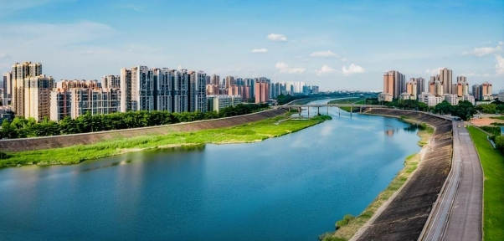
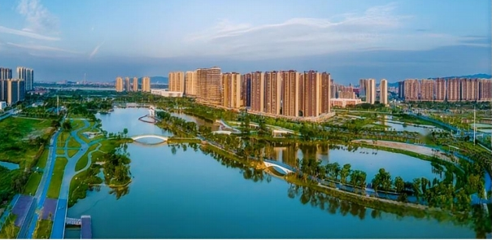
（一）目标明确，定位精准引领
明确以“打造滨水活力经济带，湾区幸福高明河”为目标；
充分利用幸福河湖带来的优质水生态环境，探索水生态产品价值实现机制，培育绿色水经济新业态，有效带动周边土地增值、推动沿线产业升级和城市功能提升、激发文旅消费活力；
致力于将高明河打造为“幸福河湖+绿色水经济融合发展”的全国典型案例。
高明河干流堤防
明湖亲水景观湿地

Slide 19
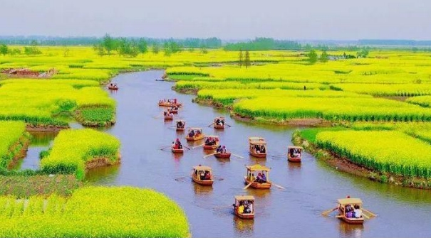
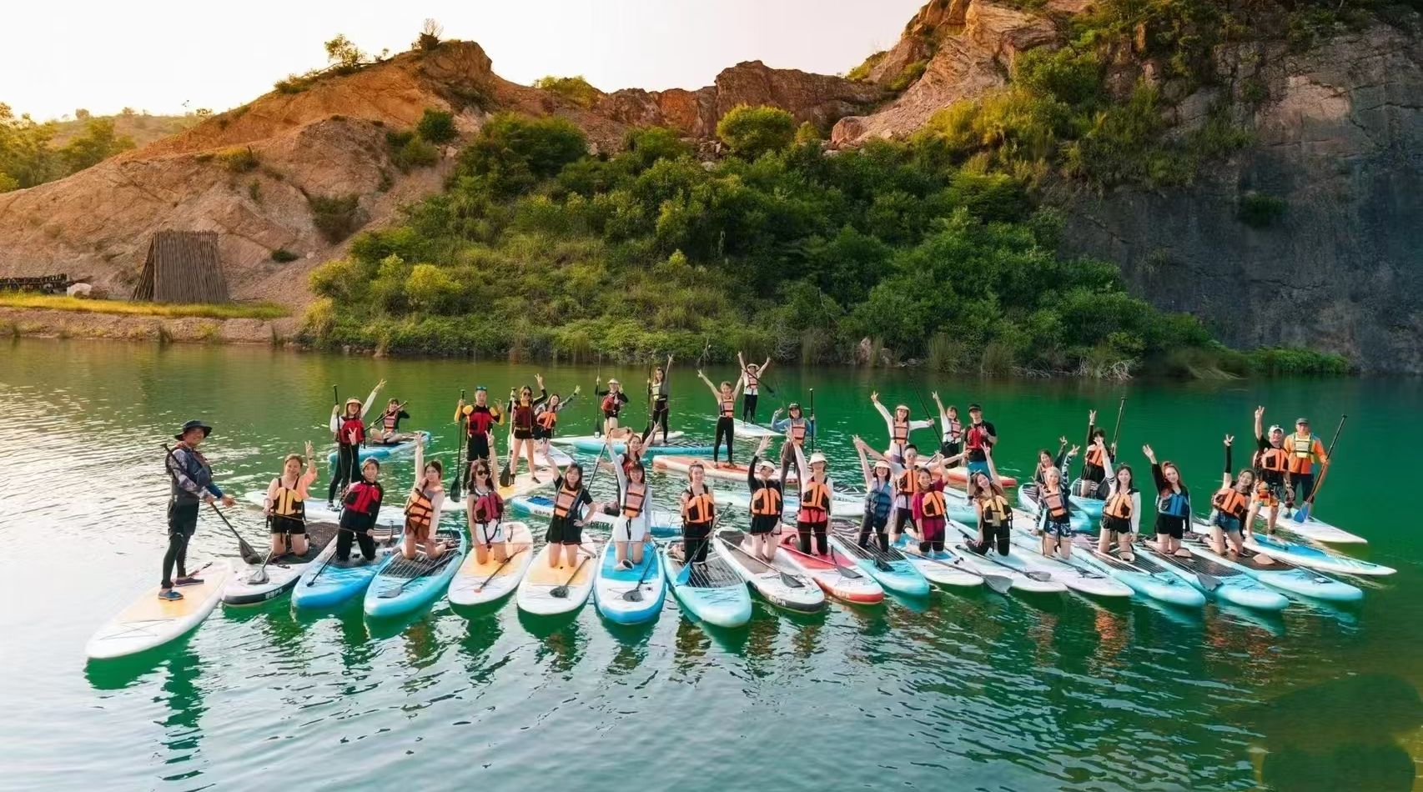
（二）排查扎实，谋划精细科学
按照幸福河湖的要求，对全流域进行排查、评估，找出需要整治、修复、提升的河段。
河长办会同地方政府和相关部门根据城镇发展、产业提升、文旅开发等需求，在满足水利要求的前提下，谋划各项目的功能任务、建设内容、建设形式以及安排配套项目。
实施方案共包含15项工程，其中使用中央资金的项目7项。
万亩稻田古河道堤岸生态化改造项目
山湖谷户外运动公园

Slide 20
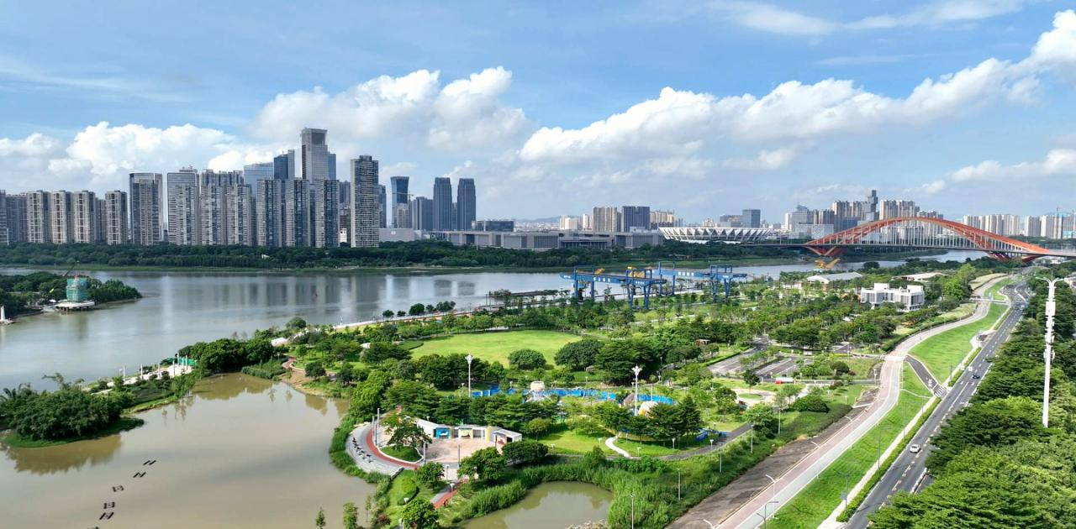
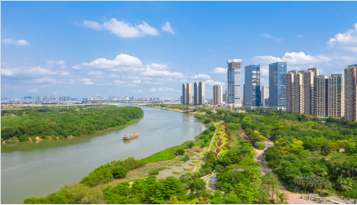
（三）程序严格，实施稳妥有序
水利建设部分严格执行水利工程建设管理程序；
配套建设部分按照绿色水经济项目推进实施，通过政府招商确定建设运营单位，设计、施工与水利部分同步实施；
整个项目的运营和日常管护均由建设运营单位负责。
禅城活力新港项目
低碳活力三龙湾项目

Slide 21
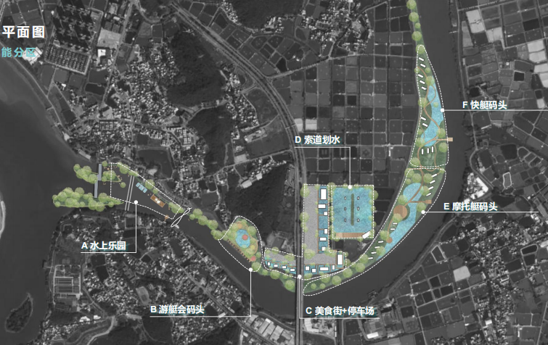
（四）渠道拓宽，筹资充足多元
高明河幸福河湖建设项目总投资约3.19亿元，其中，中央资金8000万元，地方配套资金约4830万元，企业投资1.91亿元，企业投资占比接近六成；
中央资金和地方配套资金主要用于提升防洪能力、水系连通、河道生态修复等水利建设；
景观提升、市政配套、文旅设施、旧建筑物活化利用等配套建设资金基本上是通过引入社会资本筹集；
中央资金发挥重要引导作用，成功构建“中央资金引导、地方配套支撑、社会资本发力”的多元化投融资格局。
甘竹溪文旅产业集聚区
杨梅河河口综合整治项目

Slide 22
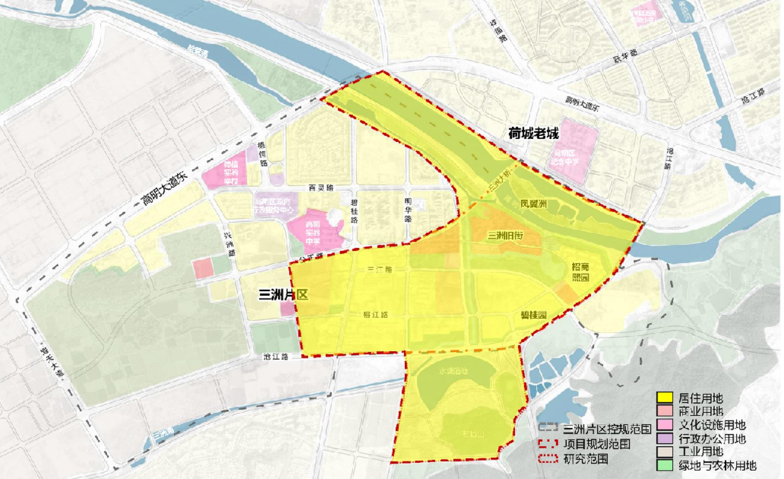
（五）亮点纷呈，四大项目出彩
荷城凤翼洲项目位于高明区中心城区，是高明河沿线人口最为密集的区域，河道生态化改造与旧城区改造形成空间联动，盘活了两岸生态、人文资源，为居民提供高品质的滨水休闲空间，推动片区文旅资源连片发展，形成集群效应。
凤翼洲地形地貌改造及堤岸生态化改造工程

Slide 23
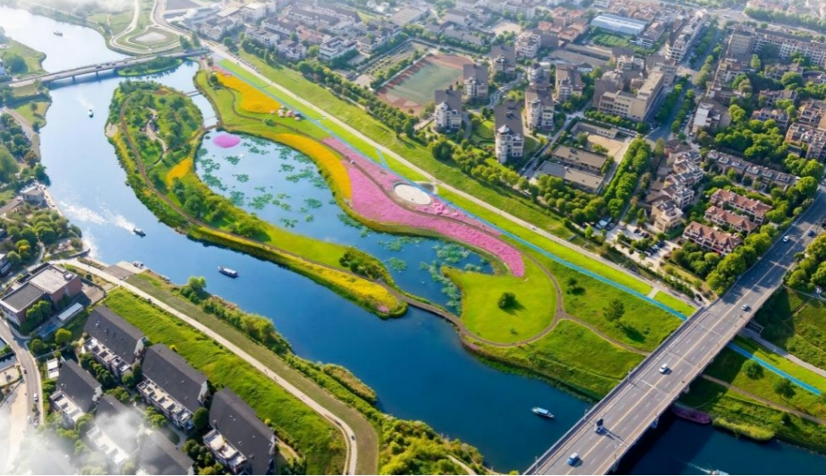
（五）亮点纷呈，四大项目出彩
对约21万m2滩地和沿线2.09km的堤岸开展生态化改造，增加过流能力，增强水体流动性，恢复洲岛生态功能及河道生态岸线，打造全龄友好的滨水休闲空间，带动周边运动体验项目的发展。目前已与美的文旅集团签订合作框架，拟打造成复合型文旅体验地。
凤翼洲地形地貌改造及堤岸生态化改造工程

Slide 24
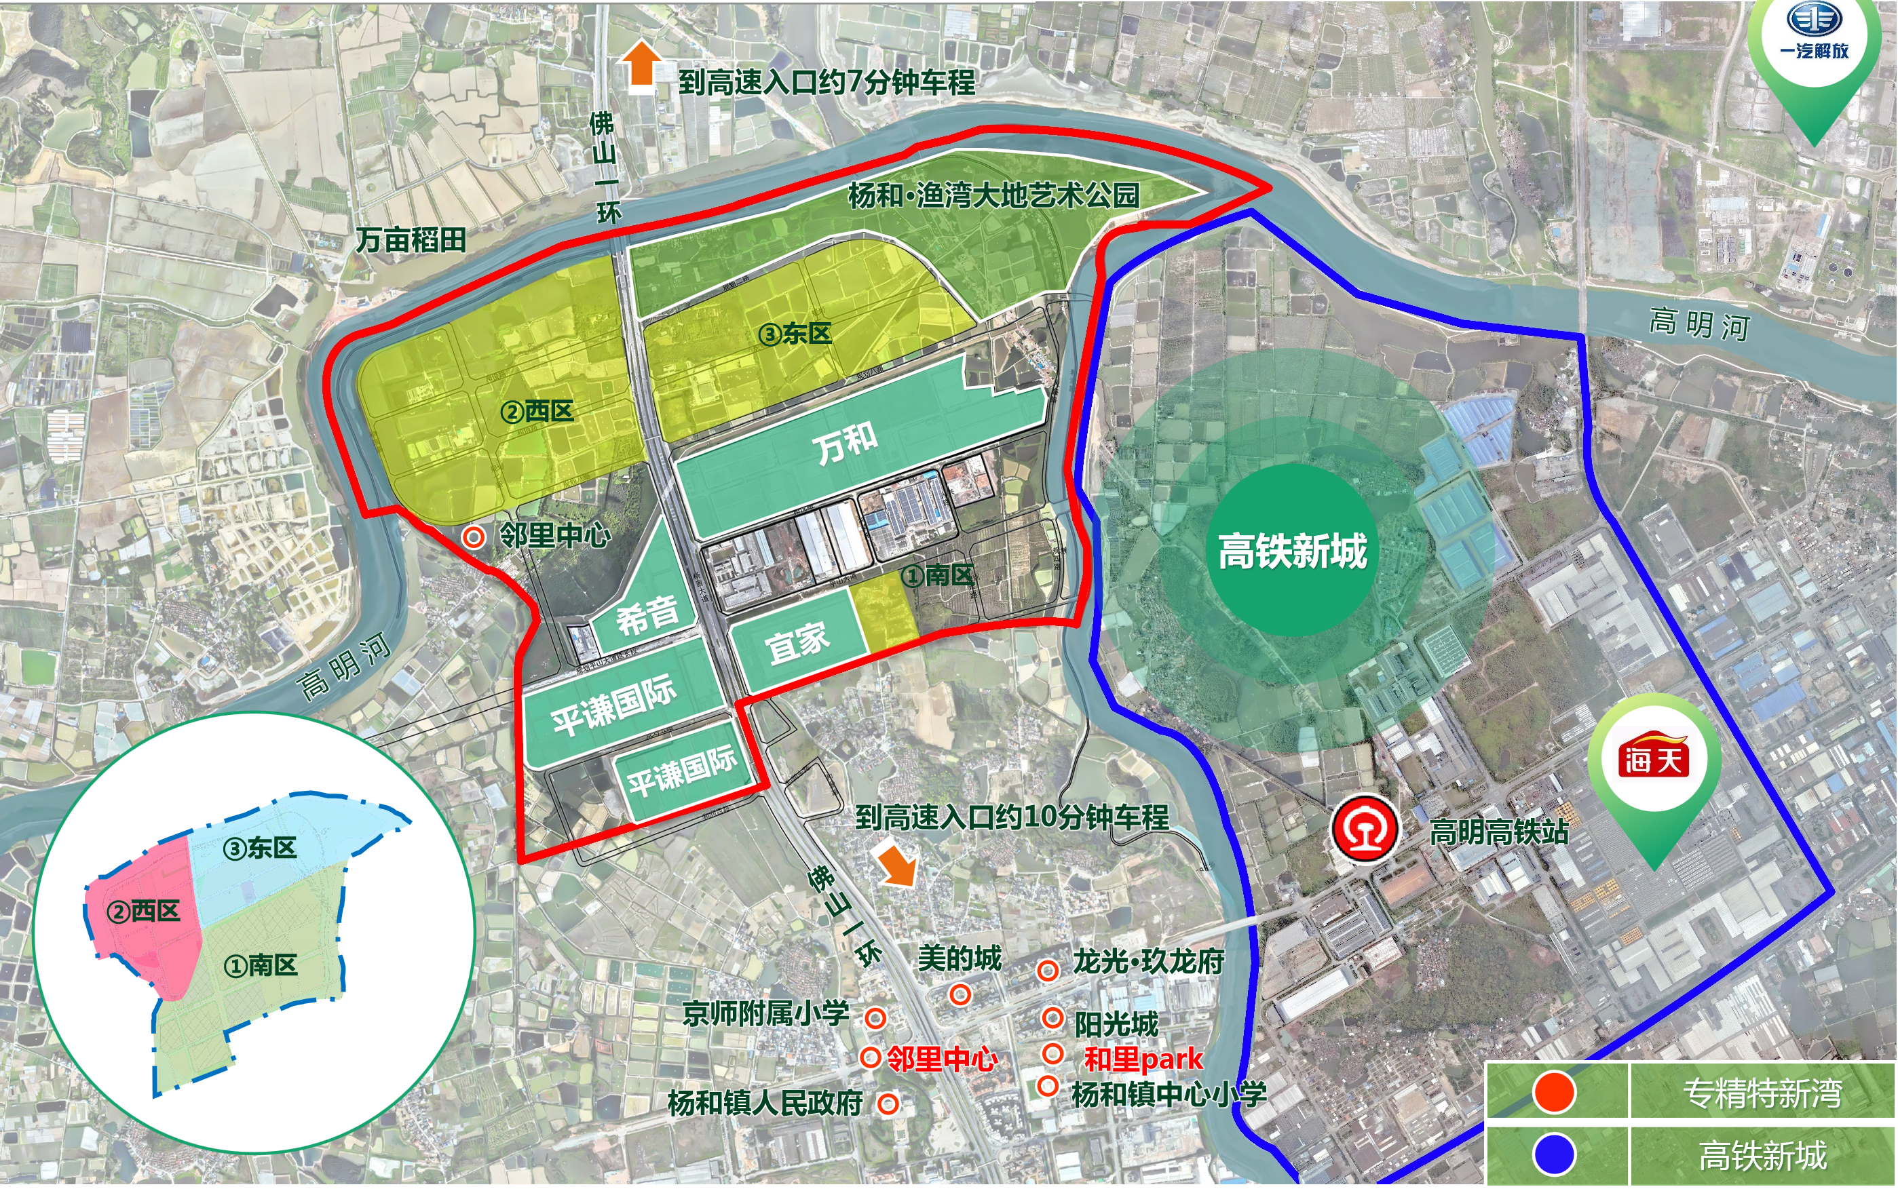
（五）亮点纷呈，四大项目出彩
杨和渔湾大地项目，位于杨梅河口，是专精特新湾工业园的重要组成部分，在对河口地形及周边水系进行改造，提升过流能力的基础上，完善园区基础设施，提升片区整体观赏度与休闲舒适度，升级人居营商环境，为园区吸引人才、转型升级、提质增效注入绿色动力。
杨梅河河口综合整治项目

Slide 25
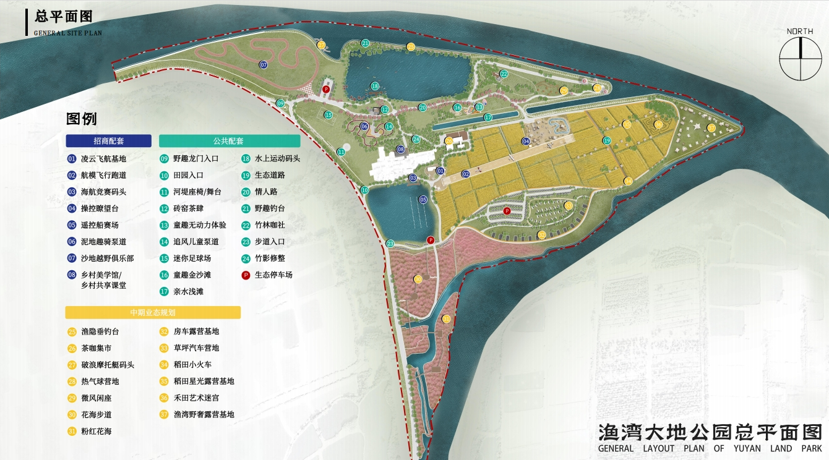
（五）亮点纷呈，四大项目出彩
对18万m2河口滩地的地貌形态和0.63km的堤岸进行生态化改造，提升过流能力；配套实施地方投资1000万元的渔湾大地综合提升项目，围绕已确定招商的低空飞行营地、泥地趣骑泵道、沙地越野、乡村美学馆四大业态，配套建设硬件设施，打造生态滨水空间。
杨梅河河口综合整治项目

Slide 26
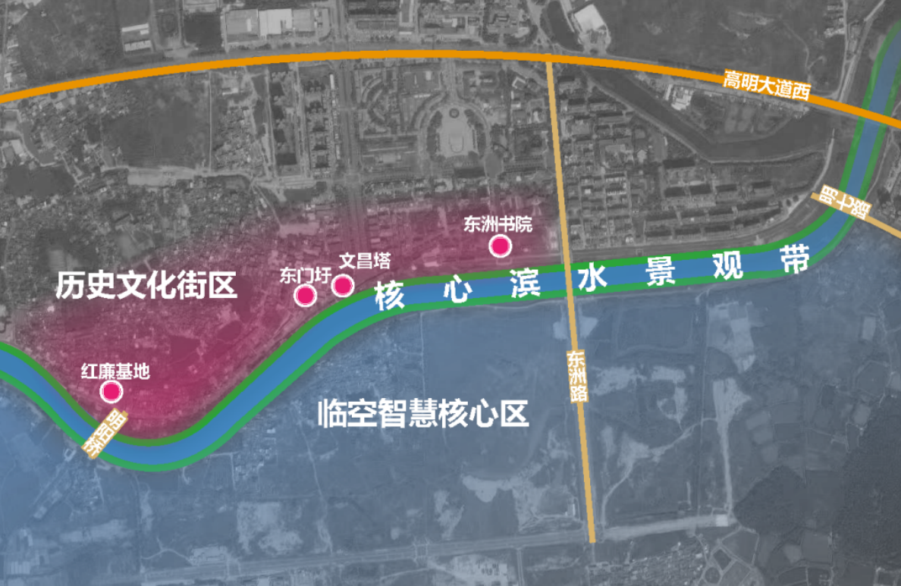
（五）亮点纷呈，四大项目出彩
明城红色文旅项目位于明城镇中心城区，北岸为历史文化街区，南岸规划为临空智慧核心区，历史底蕴丰厚。结合红色遗址及航空未来城未来发展定位，以防洪能力提标、滨水生态提升、城镇风貌优化为抓手，推动生态宜居、特色风貌与临空产业、门户形象有机融合，为航空新城提供生态支撑与品质保障。
高明河航空未来城段一河两岸堤岸功能完善工程

Slide 27
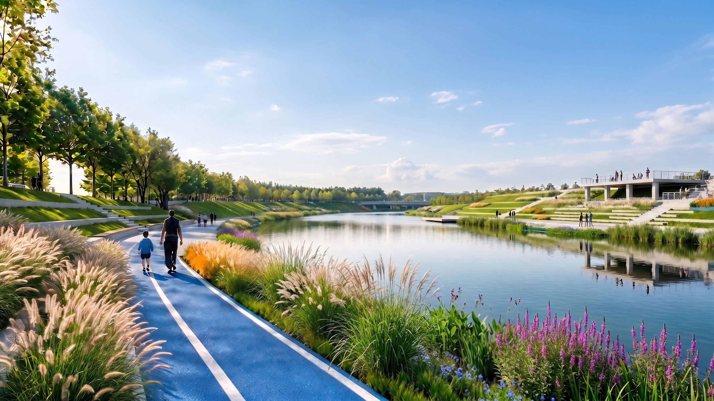
（五）亮点纷呈，四大项目出彩
完善、提升区域防洪体系，加固岸坡，改善河道过流能力；对2.86km的河道及岸坡开展生态化改造，恢复生态岸线功能；结合旧城活化，与地方投资2500万元的配套项目搭配实施，打造集防洪安全、生态修复、文化展示、休闲游憩、研学科普、夜间经济于一体的复合型滨水公共空间，形成“红色渡口・航空画卷”为主题的滨水廊道。
高明河航空未来城段一河两岸堤岸功能完善工程

Slide 28
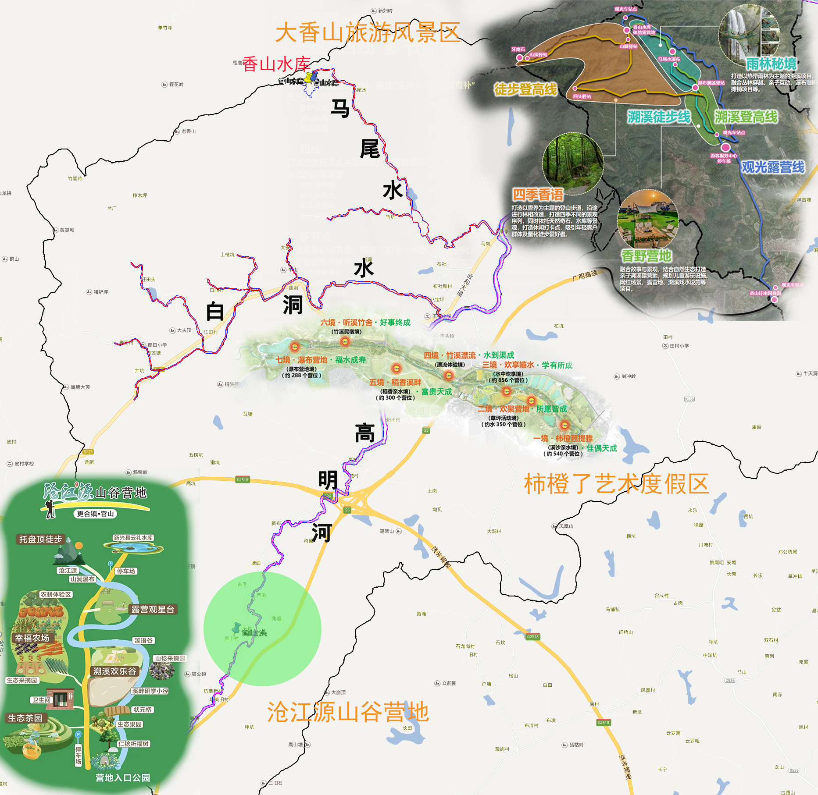
（五）亮点纷呈，四大项目出彩
更合白洞溯溪项目，位于高明河的源头区域，也是大香山农文旅融合大本营的核心地块。在恢复河流生态功能，增加过流能力的基础上，进一步深挖滨水生态优势，串联周边现有文旅资源，有效激活文旅集群潜力，以零星点缀的方式，连片成势。
高明河源头、白洞水、马尾水整治提升工程

Slide 29
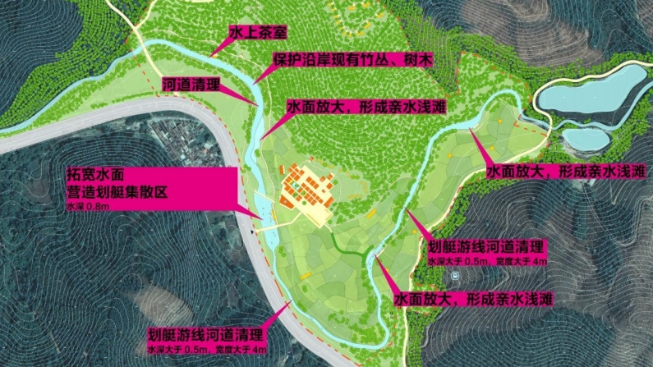
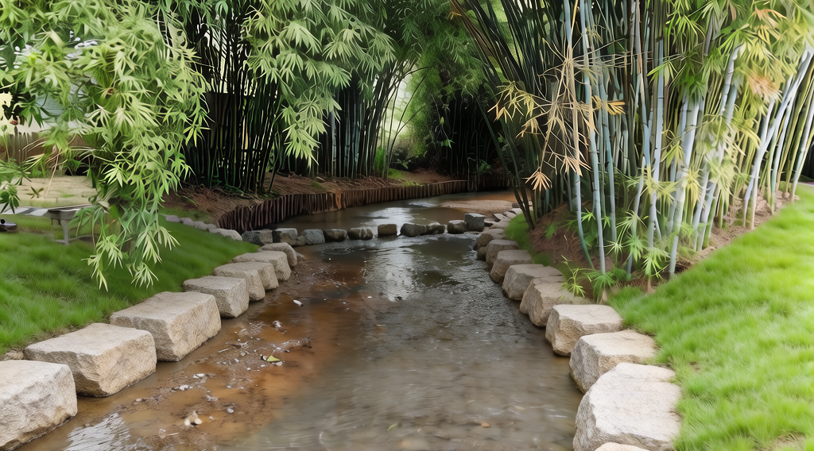
（五）亮点纷呈，四大项目出彩
采用河道清淤、恢复植被、岸坡生态修复的方式，改造堤岸 10.68km，保护修复水域空间5.34km，恢复河流生态功能；统筹配置核心设施与后勤保障配套，提升村庄整体形象，为周边居民及游客营造一个舒适宜人、运营高效的水域环境。最近，得益于幸福河湖建设对白洞水的再提升，投资额约8000万元的文旅项目正式签约落地。
高明河源头、白洞水、马尾水整治提升工程

Slide 30
四、持续深化双向赋能，在长远布局中迭代完善机制

Slide 31
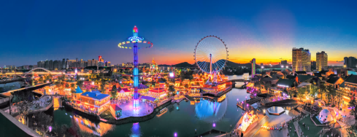
进一步优化绿色水经济项目建设管理工作机制，探索建立水生态产品价值实现及反哺水利建设与管护的工作机制，坚持幸福河湖+绿色水经济融合发展的理念，推动水生态治理与产业发展深度融合，打造“水产城人文”融合的滨水经济带，实现水生态保护与经济收益双向赋能。
桂畔湖水韵文旅综合开发项目

Slide 32
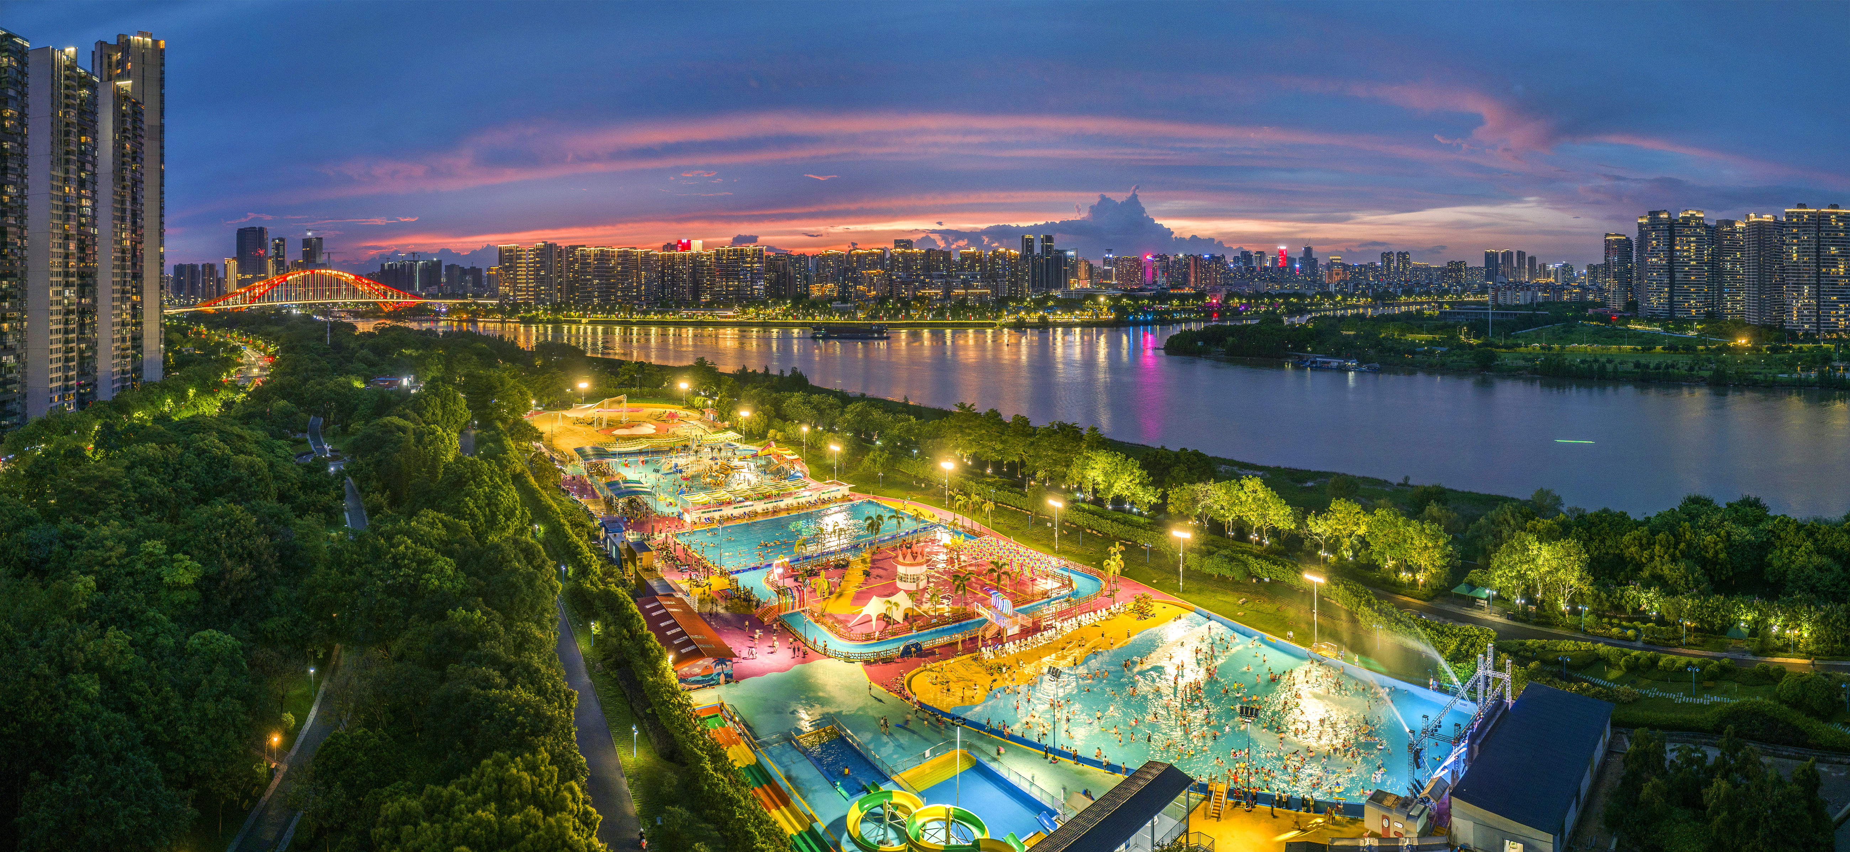
谢 谢

